Slide 1
BÀI GIẢNG JAVA

Slide 2
GUI
Và
Event

Slide 3
Giới thiệu

Slide 4
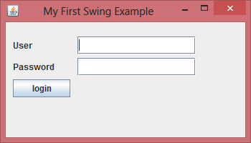
Khái niệm
container
component
GUI = Containers + Components
Notes:
dfsf

Slide 5
Java Swing
Java Swing là một phần của Java Foundation Classes (JFC) được sử dụng để tạo các ứng dụng window-based. Nó được xây dựng trên API AWT (Abstract Windowing Toolkit) và được viết hoàn toàn bằng Java.
Không giống như AWT, Java Swing cung cấp các thành phần không phụ thuộc vào nền tảng và nhẹ hơn.
Gói javax.swing cung cấp các lớp cho java swing API như JButton, JTextField, JTextArea, JRadioButton, JCheckbox, JMenu, JColorChooser///
Notes:
dfsf

Slide 6
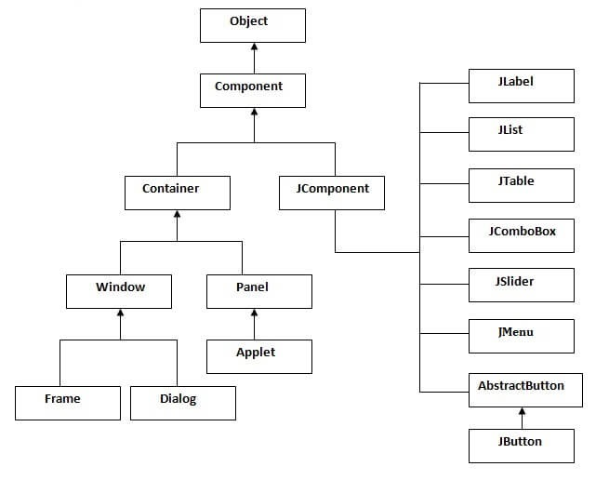
Java swing – Phân cấp lớp
Notes:
dfsf

Slide 7
Đưa component vào GUI
Tạo 1 đối tượng component phù hợp.
Xác định hình thức bên ngoài lúc đầu của component.
Định vị component này trên GUI.
Thêm component này vào GUI.
Notes:
dfsf

Slide 8
Đưa component vào GUI
Ví dụ
2 label
2 text-field
1 button
container
Notes:
dfsf

Slide 9
Container

Slide 10
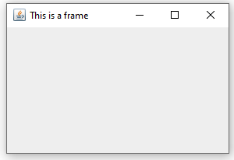
Phân cấp thừa kế
frame
Component
Frame là khung chữ nhật có đường viền và có nút điều khiển cửa sổ
Container
Panel
Window
Panel
Panel không có đường viền
Applet
Frame
Dialog
Notes:
dfsf

Slide 11
Khái niệm
Container: Đối tượng chứa các element, cho phép vẽ, tô màu lên container.
Frame và Panel là các class thường dùng.
Panel thường dùng để chứa các element trong 1 GUI phức tạp, 1 Frame có thể chứa nhiều Panel.
Applet thường dùng để tạo 1 ứng dụng nhúng vào Browser.
Notes:
dfsf

Slide 12
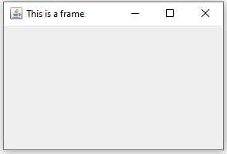
Ví dụ
Tạo frame:
package container;
import javax.swing.JFrame;
public class ContainerDemo {
public static void main(String[] args) {
JFrame jframe1 = new JFrame();
jframe1.setSize(300, 200);
jframe1.setTitle("This is a frame");
jframe1.setVisible(true);
}
}
Notes:
dfsf

Slide 13
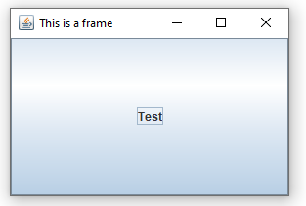
Ví dụ
Tạo frame và thêm nút:
package container;
import javax.swing.JButton;
import javax.swing.JFrame;
public class ContainerDemo {
public static void main(String[] args) {
JFrame jframe1 = new JFrame();
JButton jbutton1 = new JButton("Test");
jframe1.add(jbutton1);// thêm button vào JFrame
jframe1.setSize(300, 200);
jframe1.setTitle("This is a frame");
jframe1.setDefaultCloseOperation(JFrame.EXIT_ON_CLOSE);
jframe1.setVisible(true);
}
}
Notes:
dfsf

Slide 14
Layout

Slide 15
Khái niệm
Layout : Cách bố trí các components lên container.
Không dễ dàng gì để tự quản lý vị trí của các components trên GUI.
LayoutManager là interface mô tả về các layout.
Java cung cấp sẵn một số layout, các lớp layout này đều implement LayoutManager interface.
Notes:
dfsf

Slide 16
BorderLayout
Bố trí các component theo dạng ra biên của khung tạo ra 5 vị trí: EAST, WEST, SOUTH,NORTH, CENTER.
Đây là layout MẶC ĐỊNH của Frame.
Nếu container chỉ có 1 component và đặt nó ở vị trí CENTER thì component này phủ kín container.
Cú pháp thêm 1 component vào container tại 1 vị trí:
Tương tự cho “West”, “South”, “North”, “Center”
Container.add("East", component);
Container.add(BorderLayout.EAST, component);
Notes:
dfsf

Slide 17
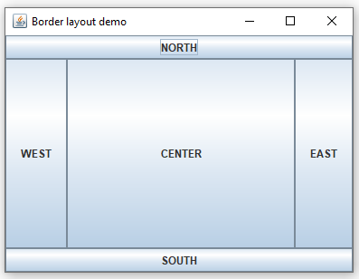
BorderLayout
package container;
import java.awt.BorderLayout;
import javax.swing.JButton;
import javax.swing.JFrame;
public class BorderLayoutDemoFrame extends JFrame{
public BorderLayoutDemoFrame() {
this.getContentPane().add(BorderLayout.NORTH, new JButton("NORTH"));
this.getContentPane().add(BorderLayout.SOUTH, new JButton("SOUTH"));
this.getContentPane().add(BorderLayout.CENTER, new JButton("CENTER"));
this.getContentPane().add(BorderLayout.WEST, new JButton("WEST"));
this.getContentPane().add(BorderLayout.EAST, new JButton("EAST"));
}
public static void main(String[] args) {
BorderLayoutDemoFrame frame = new BorderLayoutDemoFrame();
frame.setSize(400, 300);
frame.setTitle("Border layout demo");
frame.setDefaultCloseOperation(JFrame.EXIT_ON_CLOSE);
frame.setVisible(true);
}
}
Container.add("East", component);
Container.add(BorderLayout.EAST, component);
Notes:
dfsf

Slide 18
FlowLayout
Bố trí các component theo dạng chảy xuôi theo thứ tự mà phần tử này được add vào container.
Đây là layout mặc định của Panel.
Nếu có nhiều component trên container -> Các component có thể được đặt trên nhiều dòng -> Vấn đề gióng hàng (Align)
Giữa các component, chúng hở nhau theo chiều dọc (vgap) bao nhiêu, theo chiều ngang (hgap) bao nhiêu?
Notes:
dfsf

Slide 19
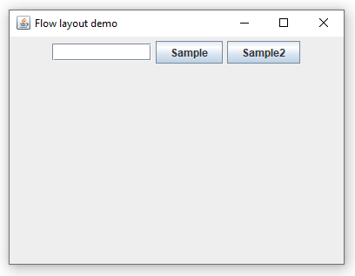
FlowLayout
package container;
import javax.swing.JButton;
import javax.swing.JFrame;
import javax.swing.JPanel;
import javax.swing.JTextField;
public class FlowLayoutDemo extends JFrame{
public FlowLayoutDemo() {
JPanel panel1 = new JPanel();
panel1.add(new JTextField(10));
panel1.add(new JButton("Sample"));
panel1.add(new JButton("Sample2"));
getContentPane().add(panel1);
}
public static void main(String[] args) {
FlowLayoutDemo frame = new FlowLayoutDemo();
frame.setSize(400, 300);
frame.setTitle("Flow layout demo");
frame.setDefaultCloseOperation(JFrame.EXIT_ON_CLOSE);
frame.setVisible(true);
}
}
Container.add("East", component);
Container.add(BorderLayout.EAST, component);
Notes:
dfsf

Slide 20
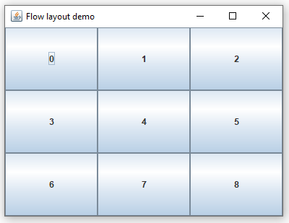
GridLayout
Bố trí các component thành 1 lưới rows dòng, cols cột đều nhau.
package container;
import java.awt.GridLayout;
import javax.swing.JButton;
import javax.swing.JFrame;
import javax.swing.JPanel;
public class GridLayoutDemo extends JFrame {
public GridLayoutDemo() {
JPanel panel1 = new JPanel();
panel1.setLayout(new GridLayout(3, 3));
for (int i = 0; i < 9; i++) {
panel1.add(new JButton(String.valueOf(i)));
}
getContentPane().add(panel1);
}
public static void main(String[] args) {
GridLayoutDemo frame = new GridLayoutDemo();
frame.setSize(400, 300);
frame.setTitle("Flow layout demo");
frame.setDefaultCloseOperation(JFrame.EXIT_ON_CLOSE);
frame.setVisible(true);
}
}
Notes:
dfsf

Slide 21
GridBagLayout
Layout dạng lưới cho phép 1 component chiếm 1 số ô kề nhau theo cả 2 chiều.
Cách để đưa component vào GridBagLayout:
1 component vào 1 vị trí nhưng trải dài trên nhiều ô kề nhau là 1 sự “ràng buộc” 1 component vào các ô này.
Một đối tượng thuộc lớp GridBagConstraints sẽ đảm nhiệm việc này.
Notes:
dfsf

Slide 22
GridBagLayout - GridBagConstraints
Properties – Đa số là static data
gridx, gridy : ô sẽ đặt component vào
gridwidth, gridheight : số ô sẽ phủ theo 2 chiều khi thêm 1 component vào ô <gridx,gridy>
weightx, weighty: Khoảng hở của lưới, mặc định là 0.
anchor: Vị trí đặt component, mặc định là CENTER, các hằng khai báo sẵn: GridBagConstraints.NORTH, EAST,WEST, SOUTH, NORTHEAST, SOUTHEAST, NORTHWEST, SOUTHWEST.
fill: Xác định kiểu đặt khi component có kích thước lớn hơm ô sẽ được đặt vào. Các hằng khai báo sẵn: GridBagConstraints.NONE, HORIZONTAL, VERTICAL, BOTH.
insets: Đặc tả khoảng hở <top, bottom,left, right> giữa các phần tử được đưa vào, mặc định là 0.
ipadx, ipady: Khoảng độn (số pixel trống) bên trong của phần tử theo 2 chiều. Mặc định là 0. Khi vẽ phần tử, sẽ thêm 2*ipadx và 2*ipady vào chiều rộng tối thiểu và chiều cao tối thiểu của phần tử.
Notes:
dfsf

Slide 23
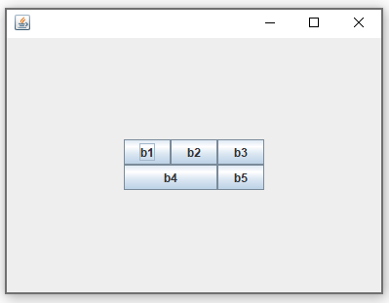
GridBagLayout
package container;
import java.awt.GridBagConstraints;
import java.awt.GridBagLayout;
import javax.swing.JButton;
import javax.swing.JFrame;
public class GridBagLayoutDemo extends JFrame{
public GridBagLayoutDemo() {
setLayout(new GridBagLayout());
GridBagConstraints c = new GridBagConstraints();
c.gridx = 0;
c.gridy = 0;
add(new JButton("b1"), c);
c.gridx = 1;
add(new JButton("b2"), c);
c.gridx = 2;
add(new JButton("b3"), c);
c.gridx = 0;
c.gridy = 1;
c.gridwidth = 2;
c.fill = GridBagConstraints.BOTH;
add(new JButton("b4"), c);
c.gridx = 2;
c.gridwidth = 1;
add(new JButton("b5"), c);
setSize(400, 300);
//hien thi giua man hinh
setLocationRelativeTo(null);
setDefaultCloseOperation(EXIT_ON_CLOSE);
}
public static void main(String[] args) {
GridBagLayoutDemo frame1 = new GridBagLayoutDemo();
frame1.setVisible(true);
}
}
Notes:
dfsf

Slide 24
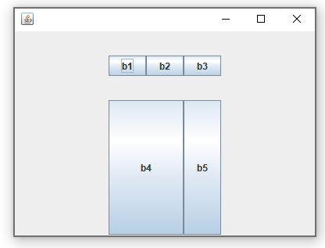
GridBagLayout
Để lưới chiếm hết cả không gian của container cần set weightx và weighty > 0
weightx và weighty có tỉ lệ tương đối giữa các hàng/cột
…
GridBagConstraints c = new GridBagConstraints();
c.gridx = 0;
c.gridy = 0;
c.weighty = 0.3;
add(new JButton("b1"), c);
c.gridx = 1;
add(new JButton("b2"), c);
c.gridx = 2;
add(new JButton("b3"), c);
c.gridx = 0;
c.gridy = 1;
c.gridwidth = 2;
c.weighty = 0.7;
c.fill = GridBagConstraints.BOTH;
add(new JButton("b4"), c);
c.gridx = 2;
c.gridwidth = 1;
add(new JButton("b5"), c);
…
Notes:
dfsf

Slide 25
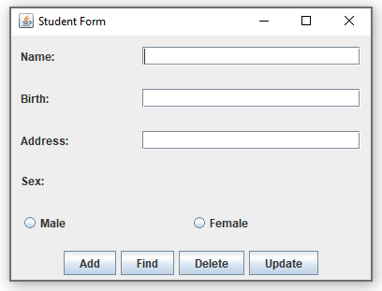
Bài tập
Thực hiện layout sau
Notes:
dfsf

Slide 26
Lập trình hướng sự kiện

Slide 27
Event
Event : một tín hiệu mà ứng dụng nhận biết có sự thay đổi trạng thái của 1 đối tượng.
3 nguồn phát xuất event:
(1) User( gõ phím, kích chuột vào 1 phần tử,…)
(2) Do hệ thống (do định thời 1 tác vụ)
(3) Do 1 event khác ( các event kích hoạt nhau)
Hiện nay, đa số các ngôn ngữ đều cung cấp mô hình này, VC++ cung cấp MFC (Microsoft Foundation Classes), Java cung cấp JFC (Java Foundation Classes).
Notes:
dfsf

Slide 28
Ủy thác xử lý sự kiện
Khi một sự kiện xảy ra, việc xử lý tùy thuộc vào người được ủy thác sự kiện
Ví dụ:
Khi ta (event source) bị bệnh sẽ phát sinh triệu chứng (event)
Ta có thể đến khám nhiều bác sĩ (listener)
Mỗi bác sĩ sẽ xử lý bệnh (event handler) theo cách khác nhau dựa trên triệu chứng (event data)
Event Listener 1
(Bác sĩ 1)
Xử lý bệnh
(event handler)
Event source (Người bệnh)
Event
(Triệu chứng)
Event Listener 2
(Bác sĩ 2)
Xử lý bệnh
(event handler)
Notes:
dfsf

Slide 29
Một số khái niệm
Event : Là sự kiện phát sinh khi có 1 đối tượng đã thay đổi trạng thái.
Event handler: Là đoạn code đễn đạt phản ứng của ứng dụng khi gặp 1 event.
Event source: Đối tượng kích hoạt event (thí dụ: nút lệnh bị user kích chuột).
Listener : Đối tượng nhận sự ủy nhiệm xử lý sự kiện cho đối tượng khác
Java định nghĩa sẵn các Listener Interface cho các tình huống khác nhau (mỗi Event object có Listener interface xử lý tương ứng).
Một lớp có khả năng listener sẽ phải cụ thể hóa - viết code- một số hành vi xử lý một event phù hợp.
Notes:
dfsf

Slide 30
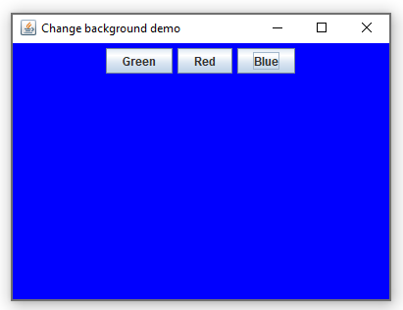
Ví dụ
…
public class EventDemoFrame extends JFrame implements ActionListener {
JButton buttonGreen = new JButton("Green");
JButton buttonBlue = new JButton("Blue");
JButton buttonRed = new JButton("Red");
public EventDemoFrame() {
setLayout(new FlowLayout());
buttonGreen.addActionListener(this);
add(buttonGreen);
buttonRed.addActionListener(this);
add(buttonRed);
buttonBlue.addActionListener(this);
add(buttonBlue);
setSize(400, 300);
setTitle("Change background demo");
setLocationRelativeTo(null);
setDefaultCloseOperation(EXIT_ON_CLOSE);
}
@Override
public void actionPerformed(ActionEvent e) {
if(e.getSource().equals(buttonGreen)) {
getContentPane().setBackground(Color.GREEN);
}
else if(e.getSource().equals(buttonBlue)) {
getContentPane().setBackground(Color.BLUE);
}
else if(e.getSource().equals(buttonRed)) {
getContentPane().setBackground(Color.RED);
}
}
public static void main(String[] args) {
EventDemoFrame frame = new EventDemoFrame();
frame.setVisible(true);
}
}
Notes:
dfsf

Slide 31
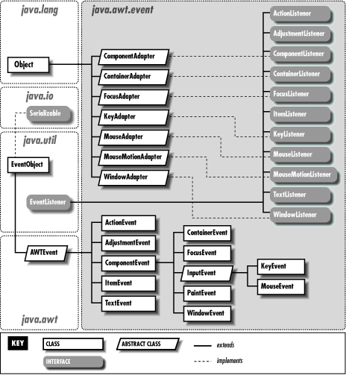
Các event
Các component sẽ phát sinh ra các event khác nhau
Mỗi event sẽ do 1 listener tương ứng xử lý
Listener là interface
Adapter cài đặt mặc định cho các phương thức của Listener.
Nếu extends Adapter sẽ không bắt buộc phải cung cấp cài đặt cho tất cả các phương thức của các interface Listener -> giúp tiết kiệm code
Image: http://www.netfoo.net/oreilly/java/javanut/figs/jn2_2001.gif
Notes:
dfsf

Slide 32
Action Event
Một ActionEvent object được sinh ra khi: 1 nút lệnh bị kích, một mục chọn trong danh sách bị kích đôi, 1 mục menu bị kích.
Các hằng kiểm tra có 1 phím bị nhấn khi kích chuột hay không: ALT_MASK (phím Alt), CTRL_MASK (phím Ctrl), META_MASK (phím meta, ký tự mô tả về 1 ký tự khác -ký tự escape), SHIFT_MASK (phím Shift).
Notes:
dfsf

Slide 33
Adjustment Event
Được sinh ra khi 1 thanh cuộn bị thao tác.
Các hằng BLOCK_DECREMENT, BLOCK_INCREMENT: Độ giảm/tăng theo khối khi user kích chuột vào vùng giữa con trượt và 1 biên của thanh cuộn, UNIT_DECREMENT, UNIT_INCREMENT: Đơn vị giảm/tăng khi user kích chuột vào mũi tên ở 2 đầu thanh cuộn. TRACK: Giá trị mô tả thanh cuộn khi bị user kéo
Notes:
dfsf

Slide 34
Container Event
Được sinh ra khi 1 component được thêm/xóa khỏi 1 container.
Các hằng mô tả sự kiện: COMPONENT_ADDED, COMPONENT_REMOVED.
Notes:
dfsf

Slide 35
Component Event
Được sinh ra khi 1 componet bị ẩn đi, được hiển thị, bị di chuyển, bị thay đổi kích thước.
Các hằng mô tả trạng thái gồm: COMPONENT_HIDDEN, COMPONENT_MOVED, COMPONENT_RESIZED, COMPONENT_SHOWN
Notes:
dfsf

Slide 36
Input Event
Là lớp cha của 2 lớp con: KeyEvent và MouseEvent.
Các hằng khai báo trong lớp này mô tả các bit mặt nạ truy xuất phím đi kèm sự kiện hoặc nút chuột nào bị nhấn: ALT_MASK, CTRL__MASK, META_MASK, SHIFT_MASK, BUTTON1_MASK, BUTTON2_MASK, BUTTON3_MASK.
Notes:
dfsf

Slide 37
Key Event
Được sinh ra khi user thao tác với bàn phím .
Các hằng kiển intKEY_PRESSED, KEY_RELEASED, KEY_TYPED. Nếu phím chữ, phím số được gõ, cả 3 loại sự kiện được sinh ra (pressed, released, typed). Nếu phím đặc biệt được thao tác (phím Home, End, PageUp, PageDown- modifier key), chỉ có 2 sự kiện được sinh ra: pressed, released.
Notes:
dfsf

Slide 38
Mouse Event
Được sinh ra khi user thao tác chuột với 1 component.
Các hằng int:MOUSE_CLICKED, MOUSE_DRAGGED, MOUSE_ENTERED, MOUSE_EXITED, MOUSE_MOVED, MOUSE_PRESSED, MOUSE_RELEASED.
Notes:
dfsf

Slide 39
Text Event
Được sinh ra khi các ký tự trong 1 TextField hay 1 textArea bị đổi.
Hằng int: TEXT_VALUE_CHANGED
Notes:
dfsf

Slide 40
Tài liệu tham khảo
https://viettuts.vn/java-swing
https://viettuts.vn/java-awt/cac-lop-adapter-trong-java-awt
http://www.netfoo.net/oreilly/java/javanut/figs/jn2_2001.gif

